Slide 1
Türkiye'de Floral ve Yaban Hayatı Turizmi
AYŞEN GÖNÜL EKŞİOĞLU

Slide 2
Türkiye'de Floral ve Yaban Hayatı Turizmi
FLORAL TURİZM
Orman Turizmi
Orman Turizminde Mekânsal Planlama
Ağaç Turizmi
Ağaç Tüneller
Botanik Turizmi
Japon Bahçeleri
Saray Bahçeleri
Çiçek Turizmi
Çiçek Festivalleri
Endemik Bitkiler Turizmi
Yaban Hayatı ve Turizm
Yaban Hayatı Turizmi: Tanımlar ve Kavramlar
Kuş Gözlem Turizmi
Leylek Göçleri
Kelebek Turizmi
Türkiye’de Kelebek Gözlemciliği
Kelebeklerin Yaşamını Etkileyen Yanlış Arazi Kullanımları
Av Turizmi

Slide 3
Floral Turizm
Flora içinde orman, ağaç, çiçekler her biri turizm açısından önemlidir.
Turizmde orman turizmi, ağaç turizmi, botanik turizmi, park ve bahçe turizmi(garden tourism) , çiçek turizmi(flower tourism) gibi alt guruplara ayrılabilir.
Bütün olarak bakılırsa flora ekoturizmin ilgi alanındadır.

Slide 4
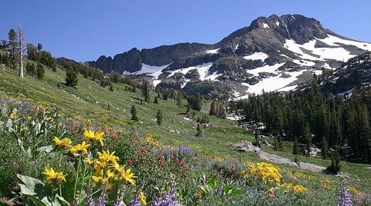
Orman Turizmi
Orman turizmi orman içinde ağaç türlerini, anıt ağaçları izlemek, orman yürüyüşleri, hiking hatları, ata binmek, motorsiklet turları, kuş gözlemciliği gibi faaliyetleri içerir.
Ormanlar sahip olduğu ağaç türlerine göre farklı renkler sunarlar.
Yapraklarını döken ağaçların olduğu ormanlar sonbahar manzaralarıyla ünlüdür.
Yapraklarını dökmeyen ormanlar her mevsim yeşil renkleriyle tanınır.
Orman sınırının üzerinde Alpin Bitkiler katı renkli çiçekleriyle turizmde ilgi görür.
Afrika çok çeşitli ağaçlara sahiptir.
Bu ağaçlar daha çok ekilip ormanlar oluşturulduğu zaman buralara turistler çekilecektir.
Bu da burada yaşayan yerli halk için yeni iş imkanlarıdır.
Bu nedenle Afrikada Turizm İçin Ağaçlar (Trees For Tourism ) projesi kapsamında yeni ağaçlar ekilmektedir.
https://www.kariyerdersleri.com/kpss-cografya/yuksek-dag-cayirlari.aspx

Slide 5
Orman Turizmi
Afrika’da Knysna ormanları orman turizmine açılmıştır. Knysna ormanları muhteşem manzaralara sahiptir.
Güney Afrika’nın ünlü Garden Route hattında Cape Town ve Port Elizabeth arasındadır.
Eskiden yüzlerce filin yaşadığı ormandı çok azı ormanın derinliklerinde kalabilmiştir. Knynsa ormanlarında dereler, şelaleler, yoğun bitki örtüsü, dev ve yaşlı ağaçlar, çok sayıda antilop cinsi gözlenebilir.
Kuş gözlemcileri için uygun yerler bulunmaktadır.
Ekvador yağmur ormanları turundan önemli gelir etmektedir.
Kanopi Yürüyüş Yolu(340m) yağmur ormanlarının güzelliklerini örmeyi sağlamaktadır. Gözlem Güvertelerinden yağmur ormanlarına kuş bakışı bakılmakta, Sacha’da sel basmış Amazon ormanlarında kanoyla gezilmektedir.
Bir ağaç kulede teleskopla kuşlar ve manzara izlenmektedir.

Slide 6
Orman Turizmi
Malezya’da Pahang’da Taman Negara ulusal parkında dünyanın en eski yağmur ormanlarından birisi bulunur.
Dünyanın en uzun kanopi yürüyüş yoluyla orman yukarıdan izlenebilir.
Yağmur ormanları aynı zamanda Malezya Yarımadasının en yüksek dağı olan Tahan Dağının bulunduğu alandır.
Yenice Ormanları Bolu Dağları’nın kuzeybatısında İncedere, Şimşirdere, Çitdere su toplama havzalarını ve Safranbolu ilçesinin batısında yer alan ormanları içeren bölge, 100 metreden başlayarak yaklaşık 2000 metreye kadar yükselen engebeli yeryüzü şekillerine sahiptir. Bu topografya sayesinde biyolojik çeşitliliğini koruyabilmiştir.
Türkiye’nin odunsu tür çeşitliliği en yüksek olan Yenice Ormanları, anıt niteliğindeki ağaçları, derin vadileri, akarsuları ve barındırdığı yaban hayatı çeşitliliğiyle Avrupa’nın 100 orman sıcak noktasından biri kabul edilmektedir.
Doğa Derneği’nin Türkiye’de belirlediği 305 Önemli Doğa Alanı’ndan da birisidir.

Slide 7
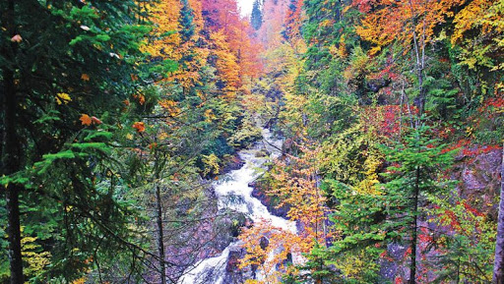
Orman Turizmi
Yenice Ormanları, geniş ve iğne yapraklı karışık doğal yaşlı orman yapısına sahiptir.
1000-1200 metre yükseklikte doğu kayınının baskın olduğu geniş yapraklı ormanlar hâkimdir.
1200 metreden sonra Uludağ göknarı ve sarıçam gibi iğne yapraklı ağaçlar sıklıkla görülmeye başlar ve 1400 metrenin üzerinde saf ormanlar oluştururlar.
Bölgenin en yüksek yeri olan Keltepe zirvesinde ise açık kireçtaşlı alanlarda alpin kuşak bitkileri görülür.
http://www.raillife.com.tr/turkiyenin-dunyaya-armagani-yenice-ormanlari/

Slide 8
Orman Turizmi
Ana çatısını altı ağaç türünün oluşturduğu Yenice ormanlarında, otuz farklı ağaç, ağaçcık ve çalı türü bulunmaktadır.
Ayrıca dere kenarları, yol boyları ve kuytu yerlerde kalmış on yedi ağaç, ağaçcık ve çalı türü de bulunmaktadır.
Çitdere çevresinde porsuk, fındık, karaçam, çınar yapraklı akçaağaç, kayın gövdeli akçaağaç, sapsız meşe ve dağ karaağacı anıt ağaçları sizi selamlar.
Kavaklı bölgesinde ise anıt porsuk ve fındık ağaçları bulunur. Yenice Ormanları nesli tehlike altındaki dokuz endemik bitkiye de ev sahipliği yapar.
Dünyada sadece burada yaşayan Onosma bozakmanii türü gibi. Yenice ormanları için bir kitapçık broşür hazırlanmıştır.
Bu kitapçıkta yürüyüş parkuru, bisiklet rotası, kanyon geçişleri işaretlenmiştir.
Yürüyüş parkurlarında doğru yol kırmızı-beyaz çizgilerle işaretlenmiş yanlış yola girilince çarpı işareti bulunmaktadır.
Ağaçların üzerine künyeleri yazılmış ve anıt ağaçlar işaretlenmiştir.

Slide 9
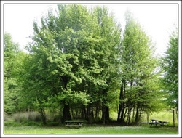
Orman Turizmi
Türkiye’de Karadeniz Bölgesi ormanları özellikle doğuda yoğundur. Dağlık ve ormanlık alanda trekking turları çok ilgi görmektedir.
Toros Dağları’nın sedir ormanları, Köyceğiz çevresinin Sığla ormanları, Eğirdir’in Kasnak Meşesi ormanı, Akdeniz’in Köprülü Kanyon Milli Parkının dallı servi ormanı orman turizmine konu olacak özelliktedir.
Dilek Yarımadası Milli Parkı içerisinde 804 bitki türü belirlenmiştir.
Ayrıca dünyada sadece Türkiye'de bulunan 18 bitki türünü de barındırır. Milli Park, Akdeniz'den Karadeniz'e kadar tüm Anadolu'da var olan bitki türlerinin doğal olarak bir arada görüldüğü biricik doğa müzesi olma özelliğini taşımaktadır.
Bu biyoçeşitlilik nedeniyle bu yarımada Avrupa Konseyi tarafından “Flora Biyogenetik Rezerv Alanı” olarak korumaya alınmıştır.
Akdeniz maki bitki örtüsünün hemen hemen bütün bitki türlerinin en canlı ve sağlıklı örnekleri yarımadada yer alır.
Makinin çok çeşitli ağaç, ağaççık ve çalıları içermesi bütün türlerinin yarımadada yer alması nedeniyle yarımadaya “Maki Bitki Örtüsü Turları” düzenlenebilir.
https://siglaagaci.weebly.com/anadolu-s305287la-a287ac305.html

Slide 10
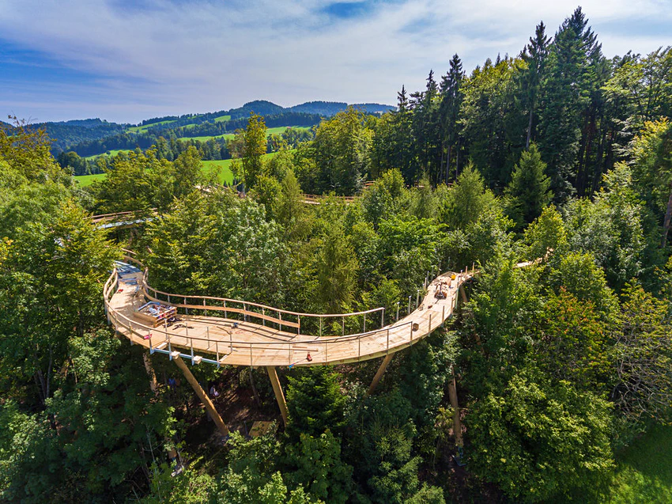
Orman Turizminde Mekânsal Planlama
Ağaçlar üzerinde yürüyüş(Treetop Walkway) yabancı literatürde “canopy walkways (kanopi yürüyüş yolu”) , “treetop walkways (Ağaç üzerinde yürüyüş yolu) ” veya “airwalk (havada yürüyüş”) , “way fly”, “sky walk” olarak adlandırılır (kanopi botanikte bir bitkinin üzerine tam tepeden ışık vurduğunda bitkinin gölgesinin oluşturduğu alanın birbirine en uzak olan uçları arasındaki uzaklık olarak tanımlanır) .
İlk yürüyüş yolları ormanda kanopi içinde ağaçtan ağaca köprüler olarak planlanmıştır.
İlk olarak da bilim insanlarının kanopi araştırmalarında ormanların üst bölgeleri hakkında araştırma yapmaları için tasarlanmıştır.
Günümüzde ise bu ağaç üzerinde yürüyüş yolları orman turizmi geniş anlamda ekoturizm için inşa edilirler.
https://www.lonelyplanet.com/articles/switzerland-first-treetop-canopy-walk

Slide 11
Orman Turizminde Mekânsal Planlama
Orman insanların ağaçları, orman altı bitkileri, yaban hayatıyla her zaman ilgisini çekmiştir. Fakat insanı bunları tanıması ancak orman içinde insan boyuyla olan alanla sınırlı kalmıştır.
Ağaçların üst seviyelerinde yaşam görmek mümkün olmamıştır. Orman turizminde en modern uygulama ağaç seviyesinin üstüne çıkan asma yollar yapılarak turistlerin ormanı, ağaçları, kuşları yukarıdan seyretmek olanağı sağlanmasıdır. Bunlara en güzel örnekler Avusturalya’dadır.
Bunlara örnek olarak O’Reilly’s Lamington Milli Parkında ahşap ve halattan yapılmış bir asma köprü bulunmaktadır.
Turistler bu köprüyle ulusal parktaki botanik bahçelerine ulaşmaktadırlar.
Bir diğer örnek Otway Fly, ( Havada Yürüyüş) yoludur.
Ağaçlar üzerinde yapılan yürüyüş yollarının en uzunu ve en yükseğidir.

Slide 12
Orman Turizminde Mekânsal Planlama
Otway Fly dünyada bu şekilde ağaçlar üzerindeki yürüyüşler için yapılan yolların en uzunu ve en yükseğidir.
Mamu Yağmur Ormanı Yürüyüş Yolu Avustralya’nın bir diğer ağaç üzerindeki yürüyüş alanıdır.
Bu yürüyüş yolunda gözlem kulelerinden orman, ağaçlar ve yaban hayatı izlenmektedir.
Mulu yağmur ormanları doğal sit alanı olarak korunmaktadır.
Illawarra Fly, Ağaçlar Üzerinde Yürüyüş yolu Avusturalya’da 500m uzunlukta 25m yüksekliktedir.
Yağmur ormanları bu yoldan izlenmektedir.
Giants Vadisi, Ağaçlar Üzerinde Yürüyüş yolu 38m yükseklikte ormanı ve koyları izlemek olanağı verir

Slide 13
Orman Turizminde Mekânsal Planlama
Tazmanya’da Tahune Ormanı’ndaki yerden 45m yüksekliğinde 597m uzunluğunda havada yürüyüş yolu(Tahune Airwalk) Hobart kentinin 70km güneyindedir.
dünyanın en ünlü ormanlarından biri olan Tahune Ormanı’nın tepesinden izlemek olanağı vermektedir.
Bu orman dünyanın çiçek açabilen en uzun bitkisi olan okaliptüs türüne de ev sahipliği yapmaktadır

Slide 14
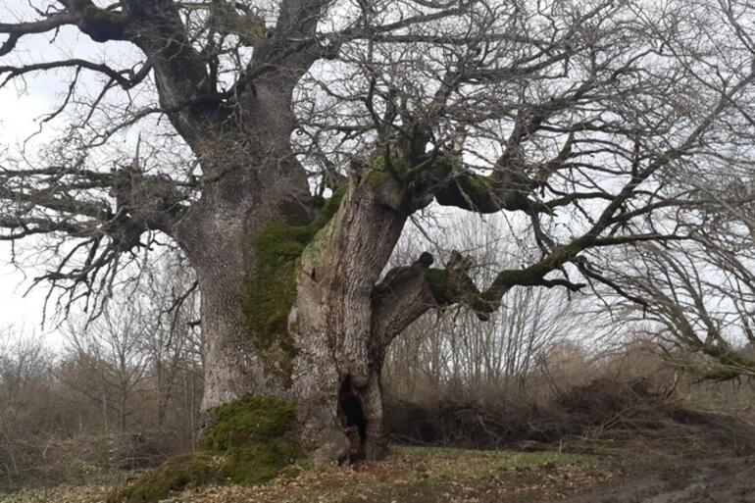
Ağaç Turizmi
Çok yaşlı ağaçlar turizmin ilgi alanına kentlerde, ormanlarda veya herhangi bir yerde tek ağaç olarak “Anıt Ağaç” olarak girer.
Anıt ağaçlar ağaç turizminin konusu olduğu gibi bir türe ait ağaç görmek için seyehat etmek de ağaç turizminin ilgi alanıdır.
https://www.hurriyet.com.tr/kelebek/hayat/turkiyenin-en-iyi-10-anit-agaci-40046796

Slide 15
Ağaç Turizmi
Anıt ağaç, Kültür ve Tabiat Varlıklarını Koruma Yüksek Kurulu'nun 05. 11. 1999 tarih ve 666 no'lu kararına göre "Tabiat yapısı, ölçüleri ve diğer özellikleri bakımından anıtsal nitelikler kazanmış bulunan ağaçlar" olarak tanımlanmış ağaçlardır.
Normal insan ömrünün 15-20 katı uzunluğunda yaşam sürecine sahip olan anıt ağaçlar, 900-1000 yıllık hayatları boyunca tarihsel olaylara tanık olurlar.
Anıt ağaçların doğal ortamda kendi halinde yaşayabilmesi ve kuşaklar arasında bir bağ sağlayacak kadar uzun ömre sahip olması gerekmektedir.
Bu nedenle, kavak, söğüt gibi ağaçlar anıt ağaç sayılmazlar. Diğer taraftan ise görsel güzellik taşıması da gerekmektedir.
Ömrü uzun olan şimşir gibi ağaçlar da bu nedenle anıt ağaç kabul edilmezler.

Slide 16
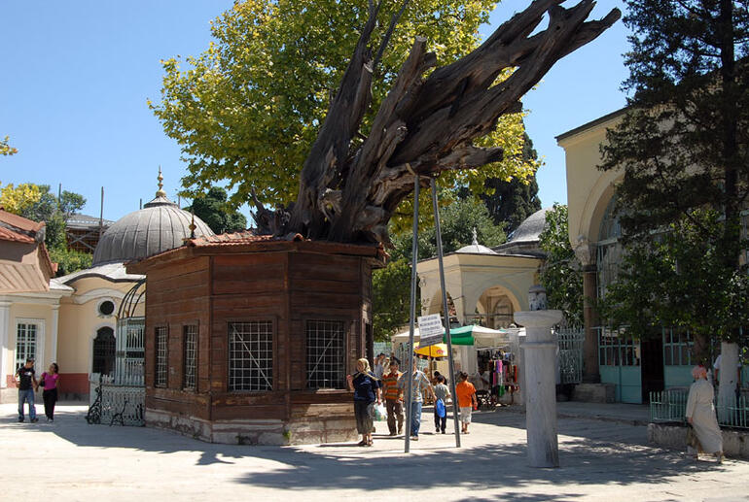
Ağaç Turizmi
Ağaçları anıt yapan üçüncü grup özellikler ilgili ağaçlara atfolunan moral ve kültürel ayrıcalıklardır.
Fiziksel boyutlar yönünden olağanüstü sayılmasa da, yöre kültüründe olumlu veya olumsuz, gerçek veya hayal ürünü, mistik veya folklorik bir öyküye sahip olmak, ya da yöresel veya ulusal tarihte kimi olaylar ile özdeş hale gelmek ve onlara tanıklık etmek de ağaçlara anıtsal nitelik kazandırmaktadır.
Bugün cami, mescit ve türbe avlularında karşılaşılan ulu çınarlar, serviler ve ıhlamurlar, bu mistik kültürün bizlere armağan ettiği birer doğal mirastır.
https://www.hurriyet.com.tr/kelebek/hayat/turkiyenin-en-iyi-10-anit-agaci-40046796

Slide 17
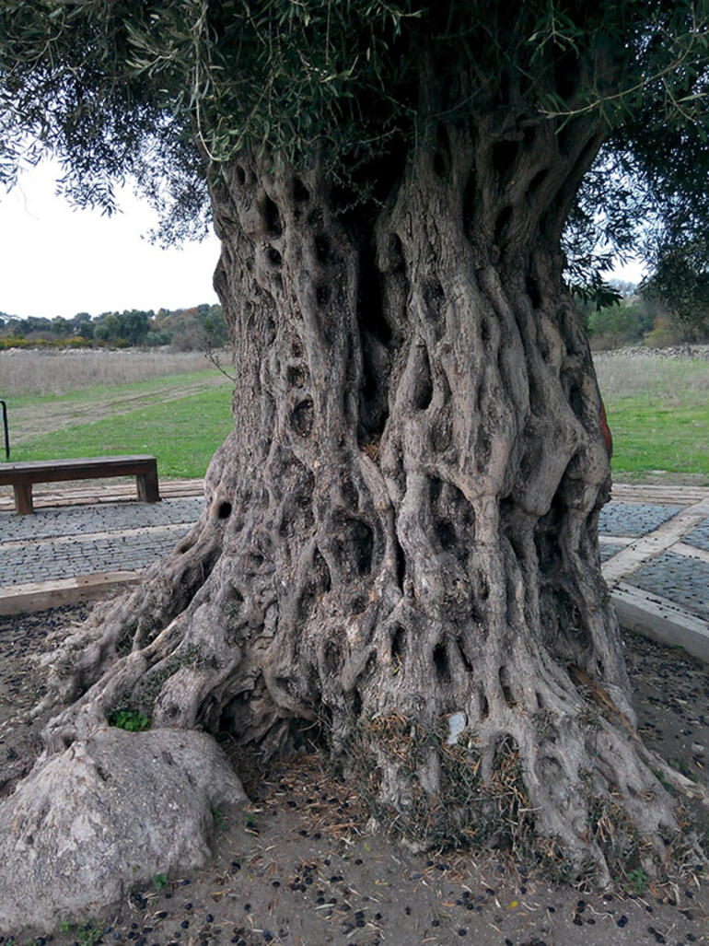
Ağaç Turizmi
2000’LİK ZEYTİN: TEOS ZEYTİN AĞACI / İZMİR
Anıt ağaç olabilecek türler Menengiç (Pistacia terebintus) , Phoenix canariensis, Sapsız meşe (Quercus petraea) , Adi çitlembik (Celtis australis) , Adi ceviz (Juglans regia) , Lübnan sediri (Cedrus libanı) , Pırnal meşe (Quercus ilex) , Andız (Arcetros drupacea) , Doğu çınarı (Platanus orientalis) , Kokulu ardıç (Juniperus foetidissima) , Kırmızı okaliptüs (Eucalyptus camalduensis ve Zeytin (Olea europaea) dir.
https://www.hurriyet.com.tr/kelebek/hayat/turkiyenin-en-iyi-10-anit-agaci-40046796

Slide 18
Ağaç Turizmi
Türkiye'de bulunan anıt ağaçlara örnekler: Oklubalı Ardıçları(İnönü) , Mızıkçam (Domaniç) , Alufeli Çınar(Bursa) , Yavuz Selim Meşesi (Bedirge-Hatay) , Şecer-i Vak vak Çınarı(Sultanahmet-İstanbul) , Taşlıçınar(Gülhane-İstanbul) , Kestane ağaçları(İbradı) , Mengerli Çınarı(Beydağ-İzmir) , Uşaklı Çam(Güvemköy-Bolu) Eskicibaba Çınarı Orhan Cami-Bursa) , Zeytın Ağacı (Selatin Köyü-Aydın) , Doğu Çınarı (Eskişehir Hamam yolu caddesi) , Doğu Çınarı (Subatan yaylası-Bozdağ Salihli)

Slide 19
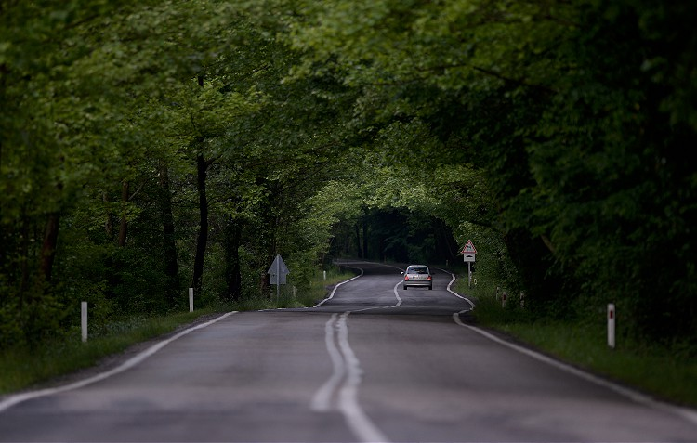
Ağaç Tüneller
Ağaçların tünel oluşturduğu yollar yürüyüş yolu veya karayolu üzerinde olabilmektedir.
Bu yollardan otomobille geçmek veya yürümek insanlarda büyük ilgi uyandırmaktadır.
Bunlardan Kleven’de (Ukrayna) bitki tüneli yerel bir lokomotifle gezilmektedir.
Ağaç tüneller insan eliyle oluşturulurlar. Bunlar kent içinde, saray bahçelerinde, botanik bahçelerinde olabilirler.
Cherry Blossom Tüneli Almanyada kent içinde Bonn kentinde kurulmuştur. Ukrayna Kleven’de Aşk Tüneli(Tunnel of Love) turizmde çok ilgi görür.
Mavi çiçekleriyle Jakaranda ağacı ağaç tüneli yapmak için çok uygundur.
Güney Afrika’da Jakaranda Yürüyüş Parkuru her Ocak ayında çiçekleriyle insanları büyüler.
Kyoto’da Bambu Yürüyüş Patikası Japonların en güzel bambu ormanı Sagano Ormanındadır.
Ginkgo Ağaç Tüneli Tokyo’da Meiji Shrine Bahçesindedir.
Kuzey İrlanda’da “Dark Hedge” adındaki kayın ağaçlarından oluşan ağaç tüneli fotoğrafçılar tarafından çok beğenilir.
https://www.aa.com.tr/tr/yasam/safranbolunun-agac-tunelli-yollari-gorenleri-buyuluyor/1497846

Slide 20
Botanik Turizmi
Botanik Turizmi turistlerin botanik bahçelerini ve tarihsel açıdan önemli bahçeleri(saray bahçesi vb. ) görmek için seyehat etmeleridir.
Alhambra ve Taj Mahal bahçeleri 2000 yılında 2 milyon turist tarafından gezilmiştir.
Botanik Bahçeleri milyonlarca ağaç ve bitkinin bir arada yer aldığı bahçelerdir. Kuruluşlarındaki ilk amaç bilimseldir.
Botanik açıdan bitkilerin incelenmesi amacıyla kurulmuştur.
Fakat insanların ağaçlara be bitkilere ilgisi o kadar fazladır ki bu bahçelerin gelişmesini sağlamıştır.

Slide 21
Botanik Turizmi
Kraliyet Botanik Bahçeleri Londra’nın güneybatısında bulunan Richmond upon Thames bölgesi ile Kew semti arasındaki bahçeler ve botanik seralardan meydana gelen 120 dönümlük arazide kurulmuştur.
38 bine yakın farklı bitki türüne ev sahipliği yapan botanik bahçenin ‘botanik’ bir kimlik kazanması ise, 19. yüzyılın başında bahçenin bakımını üstlenen İngiliz natüristi ve ‘bitki avcısı’ Sir Joseph Banks’ın, bütün kıtaları gezerek daha önce ülkede hiç görülmemiş olan bitkileri bahçede sergilemesiyle başlamıştır.
1841 yılında gelindiğinde ise Kew Gardens’ın arsası 80 hektarlık bir genişlemeyle kraliyet tarafından halka bağışlanmış ve gösterime açılmıştır.
20. yüzyıla gelindiğinde ise, Kew Gardens artık dünyaca tanınmış üç botanik merkezden biri haline gelmiştir.
Botanik bahçesi sadece yazları turistleri ağırlayan Kraliçe Charlotte’un Yazlık Evi bulunmaktadır.
Botanik bahçesinde turistler için turlar düzenlenmektedir.

Slide 22
Botanik Turizmi
New York Botanik Bahçesi 1891 yılında kurulmuştur. Aralarında 200 yaşında ağaçların da bulunduğu yaklaşık 1 milyon bitkiyi bünyesinde barındıran botanik park yılda 800 bin turist geziyor.
Yaklaşık 15 farklı bölümden oluşan bahçede her bir bölüm barındırdığı bitkiye göre isimlendirilmiş.
Her yıl 1 Mart-21 Nisan tarihleri arasında gerçekleştirilen The Orchid Show (Orkide festivali) New York Botanik Bahçe'nin dünyaca meşhur etkinliklerinden birisidir.
Yaklaşık 8 bin çeşit orkidenin tanıtıldığı ve çeşitli aktivitelerle desteklenen bir festivaldir. 1902 yılında inşa edilen A. Haupt Conservatory camdan kubbesi olan binada tropikal bitkiler sergilenmektedir.

Slide 23
Botanik Turizmi
Diğer botanik bahçelerine örnek olarak Avusturalya Ulusal Botanik Bahçesi(Canberra) , Paris Botanik Bahçesi, Kraliyet Botanik Bahçesi (Burlington, Kanada) , Belçika Ulusal Botanik Bahçesi, Jardim Botânico(Rio de Janerio, Brezilya) , Brooklyn Botanik Bahçesi(ABD) , Singapur Botanik Bahçesi, Dahnem Botanik Bahçesi and Botanikl Muzesi(Berlin) , Nong Nooch Tropical Botanik Bahçesi(Tayland) , Montreal BotanikBahçesi, ( Montreal, Kanada) , Kirstenbosch Ulusal Botanik Bahçesi, (Cape Town, Güney Afrika) , Denver Botank Bahçesi, ( Denver, ABD) , Acharya Jagadish Chandra Bose Indian Botanik Bahçesi, ( Kalküta, Hindistan) , Koishikawa Botanik Bahçesi(Tokyo) , Royal BotanikBahçesi, ( Sydney) verilebilir.

Slide 24
Japon Bahçeleri
Japon bahçelerinin kuruluşunda felsefi özelikler yer alır. Kuruluşu doğa sevgisini doğa parçaları olarak dağ, ova, göl, orman, nehir parçalarını bahçeye yansıtılması fikrinden ortaya çıkmıştır.
Şelaleler başlangıçta yaşamın başlamasını devamında hayatta karşılaşılan güçlükleri yansıtır.
Taş ve bitkiden kaplumbağa yapmak uzun ömrü simgeler.
Baharda çiçeklerin açması yeni bir doğuşu simgeler.
Sonbaharda dökülen yapraklar ruh dünyasını etkiler.
Japonlar bahçe sanatında doğayı küçülterek yeniden tasarlamışlardır.
Japonlar yaşamlarında sadelik ve gösterişten uzak olma felsefelerini Japon bahçelerine yansıtmışlardır.
Japon bahçelerinde kuru taş bahçeleri, çay bahçeleri gibi bahçeler de yer alabilir.
Japonların taş bahçeleri Zen Bahçesi adını alır. Japon bahçelerinde başta gelen ağaçlar ve bitkiler çam, kiraz, bambu, alev ağacı, ormangülleri kullanılır.

Slide 25
Japon Bahçeleri
Kiraz çiçeklerinin ömrünün kısalığı Orta Çağ’da samurayların hayatına, II. Dünya Savaşında Japon intihar pilotlarına benzetilmiştir.
Her yıl Nisan ayında Japonya kırlarında kirazların çiçek açması festival olarak kutlanır.
Kiraz ağacı Japonya’da park ve yol kenarlarında da çok kullanılmıştır.
Japon bahçeleri yerde oturulan, piknik yapılan bahçeler değil seyretmek için yapılan bahçelerdir.

Slide 26
Japon Bahçeleri
Japonya kendi ülkesinde taş bahçeleri kurduğu kadar yabancı ülkelerde de dostluk göstergesi olarak Japon Bahçeleri kurmaktadır.
Buenos Aires, Monte Carlo, San Fransisko gibi şehirlerde Japon bahçesi bulunmaktadır.
Türkiye’de Kaman(Kırşehir) , Eskişehir ve İstanbul’da Japon Bahçesi bulunmaktadır.
Kaman’ın Çağırkan köyünde Kalehöyük kazısı için gelen Japonlar kazı alanı yanına Japon Bahçesi kurmuşlardır.
Türkiye’yi ziyarete gelen Japonya’nın Prensi Takahito Mikasa’nın ismi bahçeye verilmiştir.
Bahçe cenneti andıran güzelliğiyle kendine hayran bırakmaktadır. Bahçede 3000’e yakın ağaç ve 14000 budur bitki bulunmaktadır.
Endemik Japonya bitkileri ve Türkiye’nin çeşitli yerlerinden gelen bitkilerle süslenmiştir.
Bahçenin ortasında Sumeru Dağı’nın minyatür bir benzeri bulunmaktadır.
Japon Türk Kültürel Değişim Derneği ve Eskişehir Büyükşehir Belediyesi işbirliğiyle '2010 Japon Yılı' etkinlikleri kapsamında Eskişehir’de Japon Bahçesi kurulmuştur.
2003 yılının Japonya'da "Türk Yılı" ilan edilmesi ve Japonya'nın Shimonoseki Kenti ile İstanbul'un Kardeş Şehir olması nedeniyle İstanbul’da Japon bahçesi çalışmalarına başlanmış ve Baltalimanına Japon Bahçesi kurulmuştur.

Slide 27
Saray Bahçeleri
Dünyanın ilgi gören bahçeleri arasında en çok gezilenler saray bahçeleridir. Bu bahçeler sarayla birlikte tarihin de bir parçasıdır.
İspanya’da Dünya Miras Listesinde olan Elhamra Sarayının Arap tarzında bahçeleri bulunmaktadır.
Elhamra’nın bulunduğu, Sabika tepesine komşu Cerro del Sol tepesinde Cennet’ül Arif adı verilen bir Magrip villası ve bahçesi yer alır.
Arap bahçe mimarisinin güzel bir örneği olan Cennet’ül Arif “dünyanın en güzel bahçelerinden biri” olarak kabul edilmektedir.
Fransa’da Versaille Sarayını bahçesi içinde haç şeklinde büyük kanal, su bahçeleri, merdivenler, köşklerle eşsiz bir bahçe mimarisi sunar.
Diğer saray bahçelerine örnek olarak Almanya Kassel’de Palace Gardens at Wilhelmshoehe Sarayı Bahçesi, Viyana’da Schonbrunn Sarayı Bahçesi ve Belvedere Sarayı Bahçesi, Salzburg’da Mirabell Sarayı Bahçesi, Medeira’da(Portekiz) Monte Sarayı Bahçesi, Tokyo’da İmparatorluk Sarayı Bahçesi, St. Petersburg’da Catherine Sarayı Bahçesi verilebilir.

Slide 28
Çiçek Turizmi
Çiçekler renkli görünümleri ve kokularıyla insanlar için vaz geçilmezdir.
Turizm de insanların bu tutkusundan faydalanmaktadır.
Özellikle tek bir çiçeği simge kabul eden ülkeler bu çiçek üzerinde festivallerle ilgi çekmektedirler.
Hollanda lale, Japonya kiraz çiçekleriyle çiçek turizmde yerini almıştır. Çin 5 çiçekle turist çekmektedir. (kiraz çiçeği, açelya, lotus, şakayık ve erik çiçeği) .
Kiraz çiçeği, Japonya için önem kazanırken erik ağacının beyaz çiçekleri Çin için sembol olmuştur.
Kırsal turizmi seçen ve karavanla seyehat edenler Hollanda ‘da lale tarlaları, Fransa’da lavanta tarlaları yanında mola verirler.

Slide 29
Çiçek Festivalleri
Dünyada çiçek festivalleri çok ilgi görmektedir. Bu festivallere en çok kiraz çiçeği ve lâle konu olur.
Dünyada kiraz çiçeği festivalleri Japonya’nın öncülüğünde başlamıştır. Japonlar, kirazların çiçek açmasını hayata yeni başlangıç dönemi kabul ediyorlar.
Kirazların çiçek açmasına “sakura zensen” adı veriliyor.
Mart ayının son haftasında çiçek açtıkları günden başlayarak 2şer haftalık festivallerle Japonya’da 11 kentte 26 parkta kutlanıyor. Bu festival her yıl Japonya’ya yaklaşık 500 bin turist çekmektedir. Japonların süs kirazı pembe renkli çiçekler açar ve bilinen tatlı meyve vermez.
Bu nedenle ağacın en değerli dönemi çiçeklendiği dönemdir. Yaklaşık 2 hafta gibi kısa ömrü olması da çiçeklenme dönemini daha önemli duruma getirmektedir.
Dalında çok kısa kalmasıyla hayatın geçiciliğini simgelediğine inanılıyor.
Üzerine şiirler, şarkılar yazılıyor. I
I. Dünya Savaşı’ndaki intihar pilotlarının son uçuşa çıkmadan uçaklarına bu çiçeği çizdiği biliniyor. Japonya’da kiraz çiçeklerini seyretme partilerine “hanami” adı verilmektedir.

Slide 30
Çiçek Festivalleri
Sakura’yı aynı zamanda dostluk simgesi kabul eden Japonlar, 1910 yılından itibaren ABD’ye gönderdikleri fidelerle, bu geleneğin Pasifik Okyanusu’nun karşı kıyısına yayılmasına neden oldular.
Bunlar West Potomac Parkı’na dikildi, serpilip gelişti. 1935’te sakura festivalleri başlatıldı.
II. Dünya Savaşı’nda sekteye uğrayan bu dostluk gösterisi, 1965’te tekrar gönderilen 4 bin fideyle canlandırıldı.
Şu anda dünyanın en büyük sakura ormanlarından biri.
Ulusal Kiraz Çiçeği Festivali her yıl kente 700 bin turist çekmektedir.
Bisiklet turları, fotoğraf sergileri, sakura hakkında seminerler, konserler ve dans gösterileri gerçekleştiriliyor.
Los Angeles’teki Balboa Parkı’nın 2 bin sakura ağacı çiçek açmaktadır.
Philadelphia’daki Fairmount Parkı’nda 1926’da kurulan 2 bin ağaçlık sakura parkı bulunmaktadır

Slide 31
Çiçek Festivalleri
Park, cadde, kampuslara dikilen 300 bin ağacıyla Dünyanın en büyük Yoshino türü kiraz ormanına sahip şehri olmakla övünen Macon’da(Georgia) kiraz çiçeği festivali düzenlenmektedir. York’taki Brooklyn Botanik Bahçesin’de geleneksel Sakura Matsuri Festivali düzenlenmektedir.
Kiraz çiçeklerinin gelişi Kanada’nın Vancouver şehrinde, Almanya’da Hamburg yakınlarındaki "Altes Land"da, Filipinler’in Palawan kentinde nisandan mayısa uzanan festivallerle kutlanmaktadır. (Sakura Festivalleri)

Slide 32
Çiçek Festivalleri
Çin’de kiraz çiçeği bahçelerinden çok sayıda turist çekmektedir.
Wuhan Üniversitesi bahçesi kiraz çiçekleriyle çok ilgi görmektedir.
2013 yılında bu bahçede kirazlar açında bir günde 200 bin kişi gezmiştir. 1890 yılında, Sultan II. Abdülhamid’in emriyle Japonya’ya gönderilen Ertuğrul Firkateyni’nde 587 denizcinin şehit olması anısına dikilmek üzere, Japonya 2005 yılında 587 sakura fidanı göndermiştir.
Bu fidanlar Göztepe’deki Nezahat Gökyiğit Botanik Bahçesine dikilmiştir. Böylece şehitler anısına bir sakura bahçesi İstanbul’da kurulmuştur.

Slide 33
Çiçek Festivalleri
Lâle bahçeleri turizmde çok ilgi görmektedir.
Bu nedenle turizme yönelik düzenlemeler de yapılmıştır.
Turistler için ağırlama üniteleri(lokanta vb. ) , alışveriş üniteleri(hediyelik eşya vb. ) ve soğan satış yerleri yapılmaktadır.
Lale, Hollanda halk kültürünün temel taşı olmuştur.
Hollanda’da Lâle Festivali her yıl Nisan sonu mayıs başı dönemlerde farklı tarihlerde yapılır ve 1 hafta sürer.
Bu festivallerde kültürel ve sanatsal faaliyetler de yer alır.

Slide 34
Çiçek Festivalleri
İlk kez 1949 yılında kurulmuş. Amsterdam yakınlarındaki Lisse’de açılan Keukenhof, Çiçek Bahçesi, daha sonra lâlenin bin bir türlüsü ile değişik çiçeklerin ekildiği ve bir anlamda "açık hava lâle müzesi" görünümündedir.
Her sene ilkbaharda kapıları ziyaretçilere açılan Keukenhof Çiçek Bahçesi’nde başta lâle olmak üzere 7 milyon çiçek soğanı ekilmektedir.
Her yıl mart ayının son haftasından mayıs sonuna kadar açık kalan Keukenhof, aynı zamanda dünyanın en büyük çiçek bahçesi konumundadır.
‘Yeryüzündeki Cennet’ olarak tanımlanan 32 hektar büyüklüğündeki bahçeyi ziyaret edenlerin sayısı yıllık ortalama 800 bindir.
2010 yılında İstanbul Avrupa Kültür başkenti olunca lâle de kentin simgesi olmuştur.
2005 yılından itibaren İstanbul’da Lâle Festivali düzenlenmektedir.

Slide 35
Endemik Bitkiler Turizmi
Endemik bitki, alanları belirli bir ülke veya bölgeye ait, yerel, ender ve çok ender bulunan bitki türlerine endemik bitki denilmektedir.
Endemik bitkileri görmek için düzenlenen turlar endemik bitki turizminin konusudur.
Endemik bitkiler, bulundukları habitatın ekolojik özellikleri nedeniyle sadece o ülkede ya da bölgede yetişen, dünyanın başka bölgesinde yetişme olasılığı olmayan bitkilerdir.

Slide 36
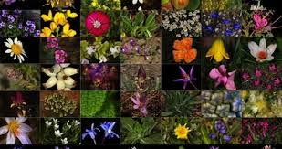
Endemik Bitkiler Turizmi
Canlılar doğal engellerle karşılaştıklarında yayılışları kesintiye uğrar, topluluklar parçalanıp farklılaşır.
Türlerin gen yapıları değişir ve yeni türler ortaya çıkar.
Bir alandaki endemizm oranı o alanın jeolojik olarak eskiliğine, izolasyon derecesi ve süresine, topografik özelliklerine bağlı olarak değişir.
Ülkemizde çok sayıda bitki için endemizm geçerlidir.
Bazıları vardır ki, sadece bir bölgede yetişirler (nokta endemikleri) .
Toros dağlarının batı ve orta kesimleri, İç Anadolu ile Doğu Anadolu arasındaki geçiş alanları endemizm açısından en zengin yerlerdir.

Slide 37
Endemik Bitkiler Turizmi
Türkiye, tarihi ve sosyal açılardan olduğu gibi biyolojik çeşitlilik açısından da bir köprü ve kavşak noktası olarak yeryüzündeki 37 ayrı bitki coğrafyası bölgesinden üçünün (Avrupa–Sibirya, Akdeniz ve İran–Turan) kesiştiği coğrafya olması nedeniyle zengin bir biyolojik çeşitliliğe sahiptir.
Ayrıca dünyada acil koruma altına alınması gereken biyolojik çeşitlilik açısından zengin 34 sıcak noktadan üçü de (Kafkasya, Akdeniz, İran-Anadolu) Türkiye’de bulunuyor.
Bu özelliği ile Türkiye, Çin ve Güney Afrika ile birlikte, sınırları içinde üç sıcak nokta barındıran üç ülkeden biri olan Türkiye, endemik türleri ile kendi kuşağında biyolojik çeşitlilik açısından en önemli ülkelerden biridir.

Slide 38
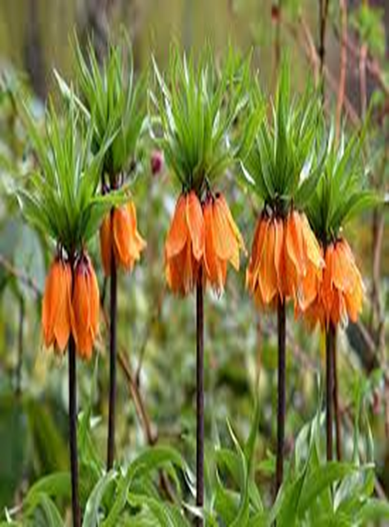

Endemik Bitkiler Turizmi
Cins düzeyinde endemik olan bitkilerin bulunması çeşitlilik açısından önemli bir göstergedir. Türkiye’de cins düzeyinde endemik olan 15 bitki grubu bulunmaktadır. Avrupa’daki endemik bitki sayısı 2500 iken, ülkemizdeki endemik bitki sayısı 3500’ dür.
Bu sayı ülke çapında İtalya’da 700, İspanya’da 500, Japonya’da 2000, ABD’de 4000 iken il çapında Antalya’da 578, Konya’da 478, İçel’de 366 dır. Türkiye’den endemik bitkilere turizmde çok ilgi gören Ters Lâle (Fritillaria carica) ( Karya ters lâlesi, Ağlayan gelin) verilebilir. F. carica, Türkiye’de ikisi de endemik olan iki alt türle temsil edilir.
Çok yıllık bir bitkidir. 200-1500 metre yükseklikte, Pinus brutia ve Pinus nigra ormanı, kayalı yerler, kalkerli bölgelerde yetişir.
Mart-mayıs ayları arasında çiçeklenir. İzmir, Muğla ve Antalya’da bulunur. Geceleri biriken su, gündüzleri yapraklarından aşağı süzülür ve bu görünümüyle “Ağlayan Gelin” adıyla da bilinir.

Slide 39
Endemik Bitkiler Turizmi
Akdeniz Havzası biyoçeşitlilik açısından zengindir. Fransa’da düzenlenen “Akdeniz Bitkileri Turu” belirli yürüyüş hatlarında yapılmakta endemik türler ve insanların çok ilgi gösterdiği şifalı bitkiler gösterilmektedir.
Orkideler dünyada endemik bitkiler turizminde önemli yer alır.
Orkideler açısından zengin olan Tayland’da “orkide çiftlikleri”ne turlar düzenlenemektedir.
Hawai’de orkide seralarına tur bulunmaktadır.
Kolombiya, Venezuela, Brezilya, Yeni Gine orkideleriyle tanınır.
Türkiye’de düzenlenen Mart-Haziran arasındaki orkide turlarınde yeni orkide türleri de keşfedilmişti

Slide 40
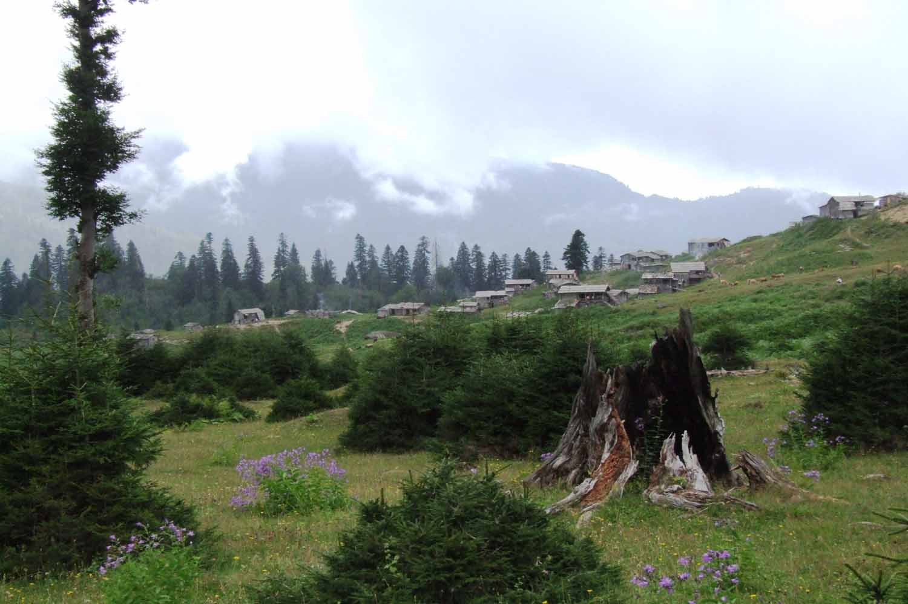
Endemik Bitkiler Turizmi
Türkiye’nin endemik bitkiler turizminde en önemli yerlerinden birisi Gürcüce adıyla Maçahel Havzası Türkçe adıyla Camili Havzası ‘dır. Artvin’in Borçka ilçesi sınırları içinde yer alır.
Camili Vadisi Uluslararası Koruma Kurumu (CI) , Dünya Bankası ve Küresel Çevre Fonu (GEF) tarafından belirlenen, biyolojik açıdan zengin ve tehdit altında olan dünyadaki 25 karasal ekolojik bölgeden biri.
Macahel Havzası Türkiye’de tanımlanan 122 önemli bitki alanından birisi olan Karçal Dağları önemli bitki alanının büyük bir kısmını oluşturmaktadır.
Maçahel Havzasında 1021 civarında bitki türü var olup, Türkiye florasının yaklaşık %10 nu temsil etmektedir.
Maçahel Havzasında 25 endemik bitki taksonu saptanmış olup, endemizm oranı %2.4. tür. Havzada 72 adet nadir bitki taksonu Uluslar arası IUCN tehlike kategorilerine göre sınıflandırılmıştır.
Maçahel’de 4 farklı vejetasyon tipine ait 13 bitki birliği tanımlanmıştır. Bunlardan biri bilim dünyası için yenidir.
https://macahel.org/macahel-havzasi-gelir-getirici-faaliyetler-calisma-grubu-raporu/

Slide 41
Endemik Bitkiler Turizmi
Sığla Ağaçları, Tersiyerden kalma endemik ve özellikle relik bitkilerdir. Bunlardan biri olan L. orientalis. Anadolu Sığla Ağacı yalnız Türkiye'de Güney Batı Anadolu'da Marmaris, Köyceğiz, Dalaman, çayı etrafında toplanmıştır.
Yöresel olarka Günlük Ağacı olarak adlandırılır.
Kasnak Meşesi (Quercus vulcanica) yalnız Türkiye’ye özgü (endemik) bir tür olduğundan Eğirdir’de orman olarak koruma altına alınmıştır.

Slide 42
Endemik Bitkiler Turizmi
Artvin Camili Havzası 29 Haziran 2005’te Türkiye’nin ilk Biyosfer Rezervi ilân edildi.
Biyosfer(canlı küre) rezervleri biyolojik çeşitliliğin korunması, ekonomik kalkınma ve kültürel değerlerin korunmasına dönük uygulamaların denendiği, seçildiği, sunulduğu ve geliştirildiği alanlardır.
Doğal dengeyi sağlamak ve çeşitli yaşam ortamlarındaki hayvan ve bitki türü çeşitliliğini devam ettirmek amacı ile koruma altında bulundurulan Biyosfer Rezervleri diğer koruma statülerinden farklıdır.

Slide 43
Endemik Bitkiler Turizmi
Korunan alanlar tek bir amaç için belirlenirken, biyosfer rezervleri çok amaçlıdır.
Örneğin korunan alanlarda temel amaç doğanın korunması iken, biyosfer rezervlerinde doğa korumaya ek olarak kalkınma ve lojistik destekde söz konusudur.
Biyosfer rezerv alanları korunmaya muhtaç peyzajlar, ekosistemler ya da hayvan ve/veya bitki türlerini içermelidir.
Dünyada, 102 ülkede 507 biyosfer rezervi bulunmaktadır.
En çok biyosfer rezervi bulunan ülkeler, 47 rezervle ABD, 38 rezervle Rusya Federasyonu, 37 rezervle İspanya ve 26 rezervle Çin Halk Cumhuriyeti’dir

Slide 44
YABAN HAYATI VE TURİZM
Yaban Hayatı Turizmi: Tanımlar ve Kavramlar
Yaban Hayatı Turizmi doğal ortamlarında vahşi hayvanların izlenmesidir. Yaban hayatı ulusal parklarda araçlardan veya yürüyüş yollarından gözlenmektedir.
Yaban Hayatı turizmi turizmde önemli bir yer tutmaktadır.
Pekçok Afrika ülkesi ve Güney Amerika ülkesi, Avusturalya, Hindistan, Kanada, Endonezya, Bangadeş, Malezya ve Maldivler bunlar arasındadır. Fakat bu turlarda hayvanların rahatsız oldukları söylenebilir.
Son yıllarda hızlı bir büyüme yaşanan bu turizmde turlar eko turizm ve sürdürülebilir turizm kurallarına uygun olarak düzenlenebilir.
Yaban hayatı turizminin hayvanlara kendi doğal yaşam ortamlarında rahatsızlık verebilir.
Özellikle turizmin gelişmekte olduğu ülkelerde yağmur ormanı ve mangrov ormanı arazilerine tatil köyü ve otel inşaatlarının artması yaban hayvanlarını korkutup yuvalarından ve beslenme alanlarından uzaklaşmalarına neden olabilir.

Slide 45
Yaban Hayatı Turizmi: Tanımlar ve Kavramlar
Yaban Hayatı turizminin vahşi yaşam üzerine etkisi turizmin büyüme ölçüsüne ve insanların yaban hayvanlarına karşı davranışlarına bağlıdır.
Bu turizm yaban hayvanlarının yuvalama sezonunda yapılırsa ve fotoğraf çekmek için turistler hayvanlara çok yaklaşırsa yaban hayatının zarar görme olasılığı çok artar.
Çok yoğun turistlerin geldiği yaban hayatı alanlarında bütün yabani hayvanlar zarar görmektedir.
Yabani yaşam turistleri yaban hayatını fotoğraflamak için alanda yoğunlaşmaları onların avlanarak beslenmelerini olumsuz etkileyebilir.
Örneğin Zimbawe’de Kariba gölünde turist botlarının gürültüsü filleri ve siyah gergedanları su içmeleri ve beslenmeleri konusunda rahatsız etmiştir.
Yabani hayvanların turistler tarafından beslenmesi yaban hayvanlarının sosyal davranışlarında değişikliğe neden olmuştur.
Galapagos adalarında iguanaların turistler tarafından beslenmesi iguanaların üremesi üzerinde olumsuz etkisi olmuştur.

Slide 46
Yaban Hayatı Turizmi: Tanımlar ve Kavramlar
Yaban Hayatı turizmi bazı yaban hayvanlarının korunması için parasal destek sağlar.
Sumatra kaplanları ziyaretçilerin bağışlarıyla doğal yaşamda korunmaktadır.
İyi bir vahşi yaşam rehberi yerel vahşi yaşamı iyi tanır ve turistlerin davranışını yönlendirir.
Bazı vahşi yaşam operatörleri yabani hayvanların araştırılması, sayılması ve numaralanmasına korunmasına katkıda bulunur.
Bazı alanlara düzenli olarak turist gelmesi kaçak vahşi hayvanları avlayan ve küçük türleri toplayanlara engel olabilir.
Yaban Hayatı turizmi için yaban hayatının korunduğu ulusal parklar veya vahşi yaşam parkları düzenlenir.
Vahşi Yaşam Parklarının çoğu nesli tehlike altındaki türleri barındırır ve korurlar

Slide 47
Yaban Hayatı Turizmi: Tanımlar ve Kavramlar
Turna, şahin, atmaca, aslan, kaplan martı,, jaguar, leopar, bizon, geyik, sincap, kurt, maymun denizde yunus, yengeç, su samuru, pelikan, kertenkele, deniz aslanı, köpekbalığı, kaplumbağa, balina gibi insanların en çok merak ettiği hayvanlar için dünyada en iyi gözetleme yerleri belirlenmiştir.
Acentalar bu yerlere tur düzenlemektedir.
Yaban hayatını gözlemek “kuş gözlemciliği”, “kelebek gözlemciliği “ gibi içinde tematik olarak ayrılır.
”Kuş Cennetleri” olarak adlandırılan yerler kuş gözlemciliği için ilgi görürler.

Slide 48
Yaban Hayatı Turizmi: Tanımlar ve Kavramlar
Safari genellikle Afrika’da turistler için yapılan bir kara seyehatidir.
Geleneksel olarak büyük av gezileridir.
Günümüzde ise yaban hayatını gözlemlemek, fotoğraflamak yaban ortamı içinde hiking vb geziler için kullanılır.
Safari terimi Arapça “safariyah” uzun yolculuk kelimesinden gelir.
İngilizceye 19. yüzyıl sonunda ünlü kaşif Sir Richard Francis Burton tarafından sokulmuştur.
Safari turlarında kamplara helikopterle gelen turistler mobil safari turlarına katılırlar ve kamplarda konaklayarak.
Safari turları için sabit yerleşimler yapılmaz.

Slide 49
Yaban Hayatı Turizmi: Tanımlar ve Kavramlar
Afrika’da safari turlarının gelişmesi 19. yüzyılda yazarların romanlarında Afrika’da yolculukları anlatması ve sinema filmleridir.
Safari turları “safari sitili” adı verilen bir giyim tarzı ortaya çıkarmıştır.
Hâki renkli kuşaklı ceketler, giysiler, kask modeli şapkalar ve genellikle leopar desenlerden oluşur.

Slide 50
Yaban Hayatı Turizmi: Tanımlar ve Kavramlar
Safari günümüzde ilk Avrupalı kâşiflerin safarilerinden oldukça farklıdır.
Turizmin tarımın yanında önemli bir gelir kaynağı olduğu pek çok doğal coğrafyası bozulmamış Doğu Afrika ve Güney Afrika ülkelerinde Tanzanya, Kenya, Botswana, Zambiya, Namibya, Uganda, Güney Afrika, Kongo, Zimbabve Demokratik Cumhuriyetinde önemlidir.
Safari fil safari, nehir safari, balon safari, fotoğraf safari, at safari, mobil çadır safari, yürüyerek safari gibi çok çeşitlenmiştir.
Safari insanlara fotoğraf, video çekim için yaban hayatı, macera, avcılık, keşif gibi kendi ülkelerinde bulamadıklarını Afrika ve Avusturalya gibi doğal hayatı bozulmamış bölgelerde sunar.

Slide 51
Kuş Gözlem Turizmi
Kuş gözlemciliği, yabani kuşları doğal yaşam alanlarında gözlemlemeyi amaçlayan ornitologların bilimsel amaçlı yaptığı, kuşların yaşamlarını merak eden ve fotoğraflama isteyenlerin katıldığı bir faaliyettir.
Kuşlar Dünyanın her yerine dağıldıkları için çok seyehat etmeyi gerektirir.
Bu da kuş gözlem turizmini ortaya çıkarmıştır.
ABD de çok sayıda kuş festivalleri düzenlenmektedir. Bu da kuş gözlem turizmine olan ilgiyi artırmaktadır.

Slide 52
Kuş Gözlem Turizmi
Kuş gözlem turizminin olumlu etkileri arasında yöresel olarak kuş türlerinin kontrol edilmesi ve korunması, kuşların korunması için ekonomik kazanç, yöre halkına yeni bir gelir kaynağı, yeni yerlerin turizme açılması sayılabilir.
Dünyada az bulunan bir kuş türünün yaşam alanı o yeri diğer doğal alanlar arasında önemli ve farklı bir duruma getirebilir.
Kuş gözlemciliğinde farklı türlerin aranması kuş gözlem turizminin dünyanın birçok yerine dağılmasını sağlamaktadır.
Kuş gözlemciliğinden yöresel halkın gelir sağlaması, kuşları korumaları için önemli bir etken olmaktadır.
Kuşlar bitki örtüsü gibi sabit değildir ve bu nedenle korunmuş alan olan ulusal parklardan çok geniş alanlara yayılırlar.
Böylece bu alanların da korunmaya alınmasını sağlarlar.

Slide 53
Kuş Gözlem Turizmi
Kuş gözlem turları için yöresel rehberler çok önemlidir.
Bu da yöre halkını rehberlik konusunda eğitim görmeye teşvik eder ve kazanç sağlar.
Kuş gözlem turizminin öncelikle kuş bilimcilerin bilimsel araştırmalarına dayanılarak yapılması gerekir.
Çünkü turistler bu konuda bilgi sahibi olmalıdırlar.
Gelişmesine ise bu konuda kurulmuş sivil toplum kuruluşları öncülük edebilir.
Bu turizmde turistler daha çok fotoğraf çekemeye eğilimlidirler ve bunun için kuşlara yaklaşma arzusuyla kuşlar rahatsız olmaktadır.
Kuşları gözlemleme ise teleskoplarla yapılabilmektedir.
Kuş gözlemleme alanlarının toprak yollardan oluşması araç trafiğinin gürültüsü olmadığı için daha rahat gözleme olanağı sağlar

Slide 54
Kuş Gözlem Turizmi
Kuş gözlem turizmine açılacak alanlarda yapılaşma mümkün olduğu kadar basit olmalıdır. Bunun nedenini kuş severler anlayabileceklerdir.
Amerikan Kuş Gözlemciliği Birliği “Kuşçuluğun Etik Prensipleri” adlı kuş gözlemcilerinin ve turlarda gurup liderlerinin uyması gereken ilkeleri belirlemiş ve bunları yayınlamıştır. (http://www. aba. org.) .
Bu turizme katılanlar bu ilkelere uymalıdır. Kuş gözlemcilerinin nadir kuşlar hakkında topladıkları bilgiler kuş bilimine yardımcı olmaktadır.

Slide 55
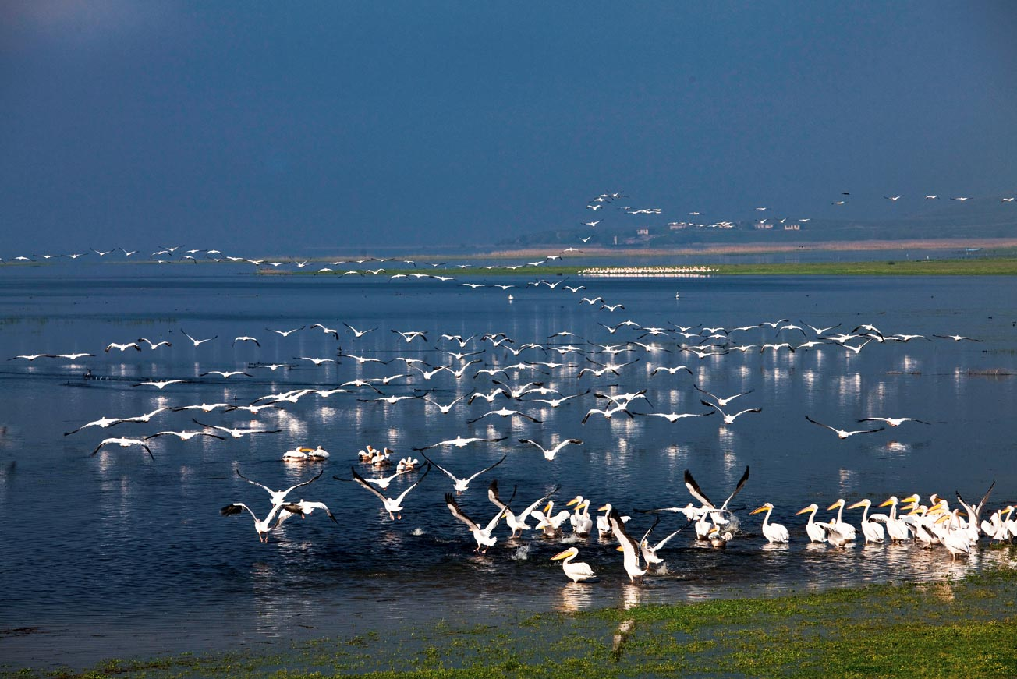
Kuş Gözlem Turizmi
Türkiye’de 70 adet kuş cenneti belirlenmiştir. Bunlar arasında en önemlileri, Manyas Kuş Cenneti, Sultansazlığı Kuş Cenneti, Çamaltı Tuzlası, Nallıhan Kuş Cenneti, Bafa Gölü, Göksu Deltası, Efteni Gölü Kuş Cennetidir.
https://www.atlasdergisi.com/kesfet/doga-cografya-haberleri/cennetin-kanatlari.html

Slide 56
Kuş Gözlem Turizmi
Kuş gözlemciliğinde zaman bağlı olarak yapılan kuş göçlerinin izlenmesidir.
Kuşların ayaklarına takılan halkalarla göç yolları belirlenmektedir.
Asya ve Avrupa’nın kuzeyindeki kuşlar göç sırasında 3 yol kullanmaktadır.
Baltık denizi ve kuzey kıyılarda ve Batı Avrupa sahillerinde yaşayan kuşlar, Avrupa’nın batı sahillerini izleyerek Cebelitarık üzerinden Güney Afrika’ya göç ederler.
Weser nehrinin doğusunda bulunan alanlarda yaşayan kuşlar kuzey Balkanlardan, İstanbul Boğazı, Anadolu kıyıları üzerinden Suriye, Filistin, Mısır’dan Güney Afrika’ya göç ederler.
Avrupa’nın doğusu ve Orta Asya’nın kuzeyindeki göçmen kuşların bir kısmı Hazar denizi, Türkistan üzerinden Hindistan’a, diğer kısmı Kafkaslar, İran, Doğu Anadolu, Irak, Suriye üzerinden Güney Afrika’ya göç ederler.

Slide 57
Kuş Gözlem Turizmi
Kuşlar göç yollarında konarak göçlerine devam ederler.
Kuş göç yollarının ve konaklama yerlerinin belirlenmesiyle bu göç hatları üzerinde kuşların göçleri kuş gözlemcileri tarafından izlenebilmektedir.
Kuşlar ilkbaharda güney yarımküreden kuzey yarımküreye, sonbaharda ise tersi istikamette göç etmektedir.
Yırtıcı kuş, ötücü kuş türü, su kuşu ve kıyı kuşu gibi çok sayıda kuş göç etmektedir.
Mart, nisan, mayıs ayları güneyden kuzeye; ağustos, eylül, ekim ise kuzeyden güneye göçlerin en iyi izlenebileceği aylardır.
Kuşlar Akdeniz ve Ege Denizi’nin üzerinden uçamazlar çünkü havada dinlenmelerini sağlayan sıcak hava termalleri denizlerin üzerinde değil, karada oluşmaktadır.
O nedenle İspanya’daki Cebelitarık Boğazı ve İstanbul gibi dar kara koridorlarını izlemek zorundadırlar.

Slide 58
Kuş Gözlem Turizmi
Karanın ısınmasıyla oluşan sıcak hava yükselerek termal etki oluşturur.
Bu yükselen havanın girdabını kullanan göçmen kuşlar süzülerek daha uzun mesafe alabilirler.
Süzülerek göç eden kuşlar denizler üzerinden geçmemek için belli dar boğazları seçtiklerinden buralarda gözlenebilirler.
Böyle dar boğazların ülkemizde en tanınmışı İstanbul Boğazıdır.
Orta ve Doğu Avrupa'dan yola çıkan binlerce kartal, şahin ve on binlerce leylek özellikle sonbahar göçü sırasında Üsküdar-Çamlıca ile Beykoz-Toygartepe arasındaki sırtlardan izlenirler.
Bu kuşlar güneyde Afrika kıtasında kışladıktan sonra ilkbaharda da Sarıyer sırtlarından kuzeye doğru göç ederler.

Slide 59
Kuş Gözlem Turizmi
Daha az bilinen bir dar boğaz olan Borçka-Artvin ise Türkiye'nin öteki ucunda, Doğu Avrupa'nın doğusundan ve Kazakistan bozkırlarından gelen yırtıcılar için yaşamsal önem taşır.
Bu türler güney sınırımızdan çıkarken ise Belen Geçidi (Hatay) semalarında yoğun sürüler halinde görülebilir.
Durum sadece yırtıcılar için değil, pek çok ötücü kuş türü için de benzer durumdadır.
Her yıl çok sayıda türden pek çok birey kuzeygüney ya da güney-kuzey göçlerini Türkiye üzerinden gerçekleştirir.
Küçük Orman Kartalı'nın (Aquila pomarina) neredeyse tüm populasyonu İstanbul Boğazı üzerinden göç etmektedir. Leylek (Ciconia ciconia) popülasyonunun çok büyük bir kısmı yine göç yolu olarak İstanbul'u tercih eder.
Özellikle Doğu Avrupa'nın göçmen kuşları yoğun olarak Türkiye'den geçerler. İstanbul, Batı Palearktik biyocoğrafya bölgesindeki en önemli göç yollarından biridir.
Avrupa'daki diğer göç yolları arasında Cebelitarık Boğazı ve Malta Adası İtalya bölgeleri gelir.

Slide 60
Kuş Gözlem Turizmi
İstanbul, hem ilkbaharda, hem de sonbaharda leylekler ve yırtıcı kuşların göçüne ev sahipliği yapar.
İstanbul'da yapılan kuş göç çalışmalarına göre, ilkbaharda ve sonbaharda yaklaşık 400. 000 leylek, yaklaşık 200. 000 yırtıcı kuş ve yüz binlerce ötücü kuş türü, su kuşu ve kıyı kuşu göç eder.
Süzülen kuşlar karalar üzerinden, diğer kuşlar ise karalara bağlı olmaksızın farklı yerlerden göç ederler.
Süzülen kuşlar için göç dönemleri, ilkbaharda mart, nisan ve mayıs ayları boyunca, sonbaharda ise ağustos, eylül ve ekim ayları boyunca yoğunlaşır.
Su kuşları için kış dönemi başlangıcı ve kış dönemi sonu, ötücü kuşlar ve kıyı kuşları ilkbahar ve sonbahar aylarında türe bağlı olarak farklı zamanlardadır.
Yaklaşık yıllık 800. 000 kuş İstanbul üzerinden süzülerek göç etmektedir.

Slide 61
Kuş Gözlem Turizmi
İstanbul Boğazında gerçekleşen kuş göçü dünya üzerindeki en önemli tabiat olaylarından biridir.
Avrupa'da yaşayan on binlerce leylek ve yırtıcı kuş Afrika'ya giderken göç yolu üzerinde olan İstanbul Boğazında toplanırlar.
Başta leylek ve karaleylekler olmak üzere kartal, şahin, atmaca, delice, doğan, akbaba ve kara çaylak gibi 30 tür kuş İstanbul’un üzerinde göç eder.
İstanbul'da ilkbahar döneminde kuzeye göç gerçekleştiği için Sarıyer sırtlarından, sonbaharda ise güneye doğru olan göç Toygartepe ve Çamlıca tepeleri Beykoz tepeleri, Adalar üzeri seyir için iyi noktalardır.
Sarıyer’de Koç Üniversitesinde 700 m. ileride keskin viraj noktası kuş göçünün Sarıyer’de en iyi izlendiği yer olarak belirlenmiştir.
Bu noktaya yerli ve yabancı turistler kuş gözlemek için gelmektedir.

Slide 62
Kuş Gözlem Turizmi
Kuşlar Akdeniz ve Ege Denizi’nin üzerinden sıcak hava termalleri denizlerin üzerinde değil, karada oluştuğu için deniz üzerinden göç edememektedir.
Bu nedenle İstanbul Boğazı ve Cebelitarık Boğazı gibi dar koridorlardan geçmektedirler.
İstanbul Boğazı’nın uzunluğu fazla olmadığı için Karadeniz ve Marmara Denizi arasında yaklaşık 50 km uzunluğundan bir boğazı sıkışarak geçerler.
Bu da kuşları gözlemek olanağı vermektedir.
Ayrıca yırtıcı kuşlar geceleri göç etmeyip ormanlık arazilerde dinlenirler.
Dinlendikleri yerler Belgrad Ormanları ve Terkos(Durusu) gölü çevresindeki ormanlarıdır.

Slide 63
Leylek Göçleri
Kuşlar göç yollarına girdikleri zaman ya çok uzun uçmak suretiyle veya kısa mesafelerde konarak göçlerine devam ederler. Kuşlar içinde göç yolları en iyi araştırılan leyleklerdir.
Leylekler Avrupa’dan Afrika’ya göç ederken iki yol kullanırlar Kuzey Avrupa’da Veser nehrinin doğusunda kuluçkaya yatan leylekler Balkanlar üzerinden Boğaz, Anadolu sahilleri, Suriye, Filistin üzerinden Mısır ve Nil çevresine oradan da Afrika’da güneydoğu bölgesinde bulunan göllere kadar giderler.
Kuşlar ilkbaharda güney yarımküreden kuzey yarımküreye, sonbaharda ise tersi istikamette göç ederler. Mart, nisan, mayıs ayları güneyden kuzeye; ağustos, eylül, ekim ise kuzeyden güneye göçlerin en iyi izlenebileceği aylardır.
Veser nehrinin batısında kuluçkaya yatan leylekler ise Fransa, İspanya, Cebelitarık üzerinden Fas’a geçer ve buradan Afrika’nın Çat gölü bölgesine kadar gider ve burada doğu yolu ile gelen leyleklerle birleşirler.
Bunlar yazlıklarına da aynı yolu izleyerek giderler.

Slide 64
Leylek Göçleri
Leylek ve kara leylek, ülkemizde ve Avrupa`da yoğun olarak görülür.
Her iki leylek türü de göçmen olup, Türkiye için transit ve yaz göçmeni statüsündedir.
Yaz göçmeni olan türler, ilkbahar ile kışlama alanlarından ayrılarak, üreme dönemini (ilkbahara-yaz ayları) geçirecekleri ve yavrularının büyütecekleri alanlara göçerler.
Sonbaharda da, yavrularıyla birlikte kışlama alanlarına dönerler.

Slide 65
Leylek Göçleri
Uzun mesafeleri en az enerji harcayarak kat etmek için, kanat çırpmadan, süzülerek uçarlar.
Leylekler, gündüzleri yerden yükselen sıcak hava akımları (termal) sayesinde yükseklik kazanırlar.
Bu sıcak hava sütununun içinde dönerek yükselirler.
Termalin büyüklüğüne göre belirli bir yükseklik kazandıktan sonra, bir sonraki termali yakalayana kadar alçalarak süzülürler.
Bu sayede rotaları üzerinde ilerlerken çok az enerji harcarlar.
Termaller olmasaydı, leyleklerin aktif uçuşla (kanat çırparak) göçü gerçekleştirmeleri, enerji sorunu nedeniyle imkansız olurdu.
Termaller, deniz, göl gibi su kütleleri üzerinde oluşmadığı için göç rotaları karaya bağımlıdır.

Slide 66
Leylek Göçleri
Kuzeye doğru hareket ederken, Akdeniz`i aktif uçuşla geçemeyecekleri için, batıda Cebelitarık Boğazı; doğuda ise, kara üzerindeki en kısa rotadan, Doğu Mısır, İsrail, Lübnan üzerinden Rift Vadisi uzantısını izleyerek, martın başından mayıs sonuna kadar Hatay`a ulaşırlar.
Geç gelen leylekler, o yıl üremeye katılamayacak yeni erginleşmiş bireylerdir.
Yavru yetiştirmek için zamanla yarışan ergin bireylerin az sayıdaki bölümü, Hatay üzerinden Türkiye`nin tamamına (Doğu Karadeniz`in kuzeyi hariç) dağılırlar.
Geriye kalanlar ise, kuzeybatı yönünde göçe devam ederek, denizin en dar olduğu noktadan (Boğaziçi ve Çanakkale Boğazı üzerinden) Avrupa`daki üreme alanlarına ulaşırlar.

Slide 67
Leylek Göçleri
Göç dönemlerinde boğazlar ve geçitlerde yoğunlaşan leylek göçü sırasında, aynı anda binlerce leyleğin termalde yükselirken veya süzülürken izlenmektedir.
Gündüz göçen leylekler, termallerin gece kaybolmasıyla birlikte ertesi sabaha kadar uygun ortamlarda gecelerler.
Göçe devam edemeyecek kadar yorgun oldukları zaman, geceledikleri alan güvenli ve besin açısından zengin ise, birkaç gün daha konaklayabilirler.
Kara leylekler, leyleklere benzer bir göç rotası ve stratejisine sahip olmakla birlikte, Rusya ve Kafkaslar gibi daha doğuda da dağılım gösterirler.
Her iki leylek türü, yavruları göçe hazır olunca, ağustos başı ile eylül ayı boyunca kışlama alanlarına dönüş yolculuklarına başlarlar

Slide 68
Leylek Göçleri
Leylekler Türkiye’de her yıl geldikleri yerlerde özlemle beklenirler.
Turizm açısından leylek gözlemciliği bu yerlere yerli ve yabancı turist çekmektedir.
Örneğin Sındırgı ve Bigadiç’e leylekler turist çekmektedir. Ortaca-Dalyan arasında Okçular yolunda her yıl gelen leyleklerin yoğun olduğu yer belirlenerek burada bir” leylek bahçesi” planlanmış ve yeni çam ağaçları dikilerek sunî yuvalar yapılmıştır.
Bu bahçeye her yıl 150-200 leylek gelmektedir ve bunlar bu bahçeye turist çekmektedir.

Slide 69
Leylek Göçleri
Uluabat gölü kıyısında Eskikaraağaç Köyü Leylek Festivali düzenlenmektedir.
Leylekleri turizm açısından değerlendiren bir başka yer Yeşildağ(Beyşehir) ’dır.
Beyşehir gölü kıyısında Leylekler Vadisine her yıl Nisan ayında gelip Eylül ayında göç eden leylekler 5000 kuş gözlemcisi tarafından izlenmekte ve fotoğraflanmaktadır.
1990 yılında bir doğa fotoğrafçısı tarafından tanıtımı yapılmıştır.
Burada leylekler için ardıç ağaçlarına ahşap yuvalar yerleştirilmektedir.
Yeşildağ belediyesi 2007 yılında internetten bütün dünyanın bu vadiyi canlı izlemesini sağlamıştır.
Burada bir diğer yer Yeşildağ’a 3km uzaklıkta Adaköy’de Leylek Tepesidir.

Slide 70
Kelebek Turizmi
Dünyada 170 000 ne yakın kelebek türü bulunyor bu da canlılar dünyası için önemli bir rakamdır.
Kelebeklerin birkaç günlük ömrü olanlar olduğu gibi 1 yıl yaşayanlar da bulunmaktadır.
Kanat genişliği bir santimden daha küçük, minik kelebekler olduğu gibi, boyları 20 santimden daha büyük olan kelebekler de vardır.
Yeni Gine-Papua ormanlarında yaşayan, kanat açıklığı 30 santimetre boyundaki Kraliçe Aleksandra, ya da bilimsel adıyla Ornithoptera Alexandra dünyanın en büyük kelebeğidir.
Uçtuğunda bir güvercin gibi gölge yapmakta, kelebekten ziyade bir kuşu andırmaktadır.
Sıcak coğrafyalardaki kelebek türlerinin renk ve desenlerindeki zengin çeşitlilik, boy farklılıklarında da kendini gösterir; dünyanın en büyük kelebekleri tropikal ormanlarda yaşarlar.

Slide 71
Kelebek Turizmi
Kelebek Turizmi kelebeklerin doğal ortamda izlenmesi ve fotoğraflanmasını amaçlayan kelebek gözlemciliğinden ortaya çıkmıştır.
Kelebek gözlemcilerinin internet ortamında fotoğraflarını paylaşması kelebek gözlemciliğine olan ilgiyi artırmıştır.
Bu sitelerde yayınlanan fotoğraflar bu kelebekleri görmek için daha çok ilgi uyandırmıştır.
Kelebek gözlemcileri nadir kelebekleri görmek ve fotoğraflamak için çok uzun yollar aşmaya ve zahmete katlanmaya isteklidirler.
Böylece kelebeklerin yoğun yaşadığı alanlar turizm için destinasyon olmuştur.

Slide 72
Kelebek Turizmi
Kelebekler aleminin güzel, alımlı türlerinden biri olan, Avrupa’nın en büyük kelebeği “Gece Tavus Kelebeği” Saturnia Pyri, Türkiye doğasında oldukça yoğun bir popülasyon gösterir.
Kelebek koleksiyoncularının ısrarla aradıkları Apollo Saturnia’nın Uludağ ve Bolu Dağları tepelerinde yaşayan alt türleri endemik bir özellik sergilerler.
Türkiye, coğrafyasındaki iklim çeşitliliği nedeniyle, yalnızca bu ülkede yaşayan birçok endemik türe ev sahipliği yapmaktadır.
Örneğin, yalnızca Kapadokya bölgesinde yaşayan Zygaena Kapadokia başka hiçbir coğrafyada görülmez.

Slide 73
Kelebek Turizmi
Kelebek çeşitliliği yönünden, dünyanın en zengin köşelerinden biri de, birçok endemik hayvan ve bitki türüne ev sahipliği yapan Madagaskar Adası’dır.
Dünyanın en güzel ve en büyük kelebeklerinden biri olan Komet, bu ülkenin iç kısımlarındaki ormanlarda yaşar. Düzenli böcek göçlerine örnek olarak Danaus plexippus’u (imparator kelebek) verebiliriz.
Bu kelebeğin yaşadığı bölge Meksika körfezi sahilleridir. Bunlar Kuzey Amerika’nın kuzey bölgelerinde ve Kanada’da ürerler.
Her yıl bunlar ilkbaharın başlarından itibaren büyük sürüler halinde üreme bölgesi olan kuzeye göç ederler ve sonbaharda kış yerleri olan Meksika körfezi sahillerine dönerler

Slide 74
Türkiye’de Kelebek Gözlemciliği
45’i endemik 381 türüyle Türkiye, Avrupa’daki herhangi bir ülkeden daha çok kelebek türünü barındırmaktadır.
Türkiye, ılıman kuşakta yer alan diğer ülkelerin çoğundan daha yüksek bir kelebek zenginliğine sahiptir.
Tüm Avrupa’da 482 tür bulunurken, Türkiye sınırları içerisinde 381 kelebek türü bulunur ve bu türlerin 45’i ülkemize özgü endemiktir.
Bir ülkenin kelebek turizmine açılmadan önce mutlaka bilimsel araştırmalarını tamamlaması gerekir.
Karadeniz bölgesi, Avrupa’dan Sibirya’ya kadar olan bölgedeki pek çok türe ev sahipliği yapar.
Avrupa’da yaygın olan, adını tavus kuşunun benekli desenlerine sahip olan kanatlarından alan tavus kelebeği (Aglais io) gibi türler tüm Karadeniz’de dağılım gösterir.

Slide 75
Türkiye’de Kelebek Gözlemciliği
Çoruh Vadisi Öncelikli Kelebek Alanı, buzul çağı sırasında ılıman iklimin korunabildiği bölgeleri oluşturmuş ve bu sebeple günümüzde hem endemizmin hem de kelebek zenginliğinin çok yüksek olduğu bir alan haline gelmiştir.
Ağrı Dağı, 5137 metrelik rakımıyla, buzul çağı sonrasında da soğuk iklim kuşağı kelebeklerine ev sahipliği yapmış, kuzeyli nazuğum (Euphydryas iduna) gibi relikt türleri barındırmaktadır Akdeniz ve Ege ise iklimiyle tamamıyla farklı bir kelebek faunasına ev sahipliği yapar.
Yalnız Ege Adaları, Akdeniz ve Ege bölgelerinde bulunan Mersin kızılmeleği (Hipparchia mersina) ’nden, Kuzey Afrika’da oldukça yaygın olan Akdeniz oyklösü (Euchloe belemia) ’na ve hatta tropik bölge kelebeklerinden olan Karsandra (Zizeeria karsandra) gibi kelebeklere kadar pek çok türü bu coğrafyada bulabilmek mümkündür.

Slide 76
Türkiye’de Kelebek Gözlemciliği
Türkiye kelebekleri konusuna dikkat çeken önemli tüzel kişilik Doğa Koruma Merkezidir (DKM) .
Doğa Koruma Merkezi, kelebeklerin Türkiye’nin en önemli doğal miraslarından olduğu ve kelebek korumanın Türkiye’nin doğa koruma önceliklerinden biri olması gerektiği düşüncesinde olan bir kuruluştur.
Doğa Koruma Merkezi (DKM) , Ocak 2009’da başlattığı “Türkiye’nin Kelebeklerinin Etkin Korunması için Temel Oluşturulması” projesi kapsamında, Şubat 2011’de “Türkiye’deki Kelebeklerin Kırmızı Kitabı”nı yayınlamıştır.
Türkiye’deki Kelebeklerin Kırmızı Listesi, Uluslararası Doğayı Koruma Birliği (IUCN) ’nin belirlediği kriterler çerçevesinde her 10 yılda bir güncellenmelidir.
Bu kapsamda 2011 yılında hazırlanan Kırmızı Liste’nin 2021 yılında gözden geçirilmesi ve güncellenmesi gerekmektedir.

Slide 77
Türkiye’de Kelebek Gözlemciliği
Türkiye’de bu turizm kelebek gözlemcisi sayısının internet ortamında fotoğraf paylaşımı ve dijital fotoğraf makinalarının çok sayıda fotoğraf çekmeye olanak tanımasıyla artmıştır.
Çoruh Vadisinde Kan Deresi, Kaçkar Dağlarında Barhal Deresi, Fethiye’de Kelebekler Vadisi bu açıdan ünlüdür.
Yaklaşık 85 tür gündüz ve gece kelebeğine ev sahipliği yapan vadinin en popüler kelebeği, temmuz ve ağustos aylarında uçan Kaplan Kelebeğidir. Türkiye kelebekleri konusuna dikkat çeken önemli tüzel kişilik Doğa Koruma Merkezidir (DKM) .
Avrupa Kelebekleri Koruma Birliğinde Türkiye, Doğa Koruma Merkezi tarafından temsil edilmektedir.
Doğa Koruma Merkezi, kelebeklerin Türkiye’nin en önemli doğal miraslarından olduğu ve kelebek korumanın Türkiye’nin doğa koruma önceliklerinden biri olması gerektiği düşüncesinde olan bir kuruluştur.

Slide 78
Türkiye’de Kelebek Gözlemciliği
DKM’ nin kelebeklerle ilgili ilk çalışmaları kelebek gözlemciliğini destekleme çalışmalarıdır.
İlk faaliyet olarak 2008 yılında “kelebek günleri”
฀ düzenlenmiş, bu çalışmada kelebek tanımlama ve doğa korumaya yönelik araziden veri toplanması konusunda 3 günlük teorik eğitim verilmiş, eğitimden sonra Sivas ve Kayseri’de 1 hafta süren arazi çalışmaları ile bilgiler pekiştirilmiştir.
DKM, benzer bir çalışmayı 2009 yılında Kaçkarlar bölgesinde gerçekleştirmiştir.

Slide 79
Türkiye’de Kelebek Gözlemciliği
Öncelikli Kelebek Alanları (ÖKA) nadir, endemik veya tehlike altındaki türler öncelikli olmak üzere, barındırdıkları kelebek çeşitliliği açısından koruma önceliği olan alanlardır.
Avrupa çapında bu alanlar Avrupa Kelebekleri Koruma Örgütü tarafından hayata geçirilen Avrupa’nın Öncelikli Kelebek Alanları Projesi (2002-2003) kapsamında belirlenmiştir ve bugüne kadar Türkiye’de toplam 431 farklı Öncelikli Kelebek Alanı tanımlanmıştır.
Türkiye’de ilk kez 65 adet Öncelikli Kelebek Alanları (ÖKA’lar) tanımlanmıştır.
Bu alanlar, Türkiye’nin birincil Öncelikli Kelebek Alanları’dır.

Slide 80
Türkiye’de Kelebek Gözlemciliği
Türkiye’de kelebek turizmi için çok büyük bir yatırım inşaatı devam etmektedir. Konya Selçuklu’da 385 000m² alanda yapımı devam eden Kelebekler Vadisinde 10 bin kelebek bir araya getirilecektir.
Kelebekler Vadisi 4 bölümden oluşacaktır.
Bunlar üretim alanı, kapalı uçuş alanı, açık uçuş alanı ve kelebek müzesidir.
Bu proje yılda 1 milyon kişiyi çekmesi planlanmıştır. amfi tiyatro, sinema, gölet ve su havuzları, egzersiz ekipmanları, çocuk oyun elemanları, sirk ve go-kart alanları, sera ve botanik bahçeler, böcek ve kelebek müzeleri yer alacak.
Aşkın Kanatları Kelebekler Müzesinin de yapımı devam etmektedir.
Müze binası kelebek şeklinde tasarlamıştır.
Bu yatırımla Avrupa’nın en büyük kelebek uçuş alanını inşa edilmektedir.
4. bin m² lik kapalı alanda 2 bin m² açık kelebek uçuş alanı mevcuttur ve yaklaşık ayda 10 bin kelebeğin bu alanda uçurulması planlanmaktadır.

Slide 81
Türkiye’de Kelebek Gözlemciliği
Böylece insanlar oluşturulan botanik bahçesinin içerisinde gezerken uçuşan kelebekleri görebilecek, fotoğraf çekebilecektir.
Merkez, aynı zamanda dünyanın en büyük kelebek bankaları arasına girecektir.
Burada üretilen kelebek koleksiyonları dünyanın dört bir yanına ihraç edilecektir.
Kelebekler Uzakdoğu’dan özellikle Malezya’ dan getirilecek, içlerinde 25-30 gün yaşayan türler olacaktır.

Slide 82
Türkiye’de Kelebek Gözlemciliği
Kelebekler için üreme alanları kurulacaktır. Konya artık dünyaya kelebek koleksiyonu ihraç eden bir şehir olacaktır.
Ayrıca kelebek seraları canlı birer laboratuvar olarak bilim adamları tarafından kullanılabilecektir.
Kurulacak seralarda tropik bitkiler yetiştirilecek ve yerli ırk kelebekleri parka çekebilmek için cezbedici bitkiler yetiştirilecektir.

Slide 83
Kelebeklerin Yaşamını Etkileyen Yanlış Arazi Kullanımları
Kelebeklerin dünyada yaşam alanlarını inceleyen coğrafya, yanlış arazi kullanımlarının kelebeklerin yaşam alanlarına olumsuz etkilerini de inceler.
Bu yanlış arazi kullanımı arasında konut, sanayi tesisi ve kıyılarda yazlık konutların yapımıyla yer alır.
Tarım da kelebeklerin yaşam alanlarını olumsuz etkilemektedir.
Tarımın yoğunlaşması ile birlikte kelebeklerin ve besin bitkilerinin ölümlerine yol açan tarım ilaçlarının artan kullanımıdır.
Hayvancılık da kelebeklerin yaşamını olumsuz etkilemektedir. Bozkır, çayırlık alanlar ve meralarda aşırı otlatma nedeniyle gerçekleşen yaşam alanı kaybolur.
Madencilikte özellikle taş ocakları hava kirliliğine neden olmaktadır.

Slide 84
Kelebeklerin Yaşamını Etkileyen Yanlış Arazi Kullanımları
Hidro elektrik santraller doğal sistemlerde büyük ölçekli ve geri dönülemez değişikliklere sebep olurlar.
Yol genişletme ve iyileştirme kelebeklerin yaşam alanlarının kaybına neden olmuştur.
Elektrik üretimi için yapılan baraj inşaatları büyük oranda kaybına ve parçalanmalarına neden olmaktadır .
Çoruh Havzasındaki planlanan baraj ve HES inşaatları kelebeklerin yaşam alanlarının kaybına ve parçalanmalarına neden olacaktır.
Ayrıca baraj göllerinin inşaatına bağlı olarak Çoruh Vadisi Öncelikli Kelebek Alanı gibi alanlarda lokal iklim değişiklikleri de gerçekleşebilir.
Kelebeklerin yaşamını tehdit eden bir neden koleksiyoncular tarafından kelebeklerin yasadışı toplanmasıdır.
Ancak, kelebekler gibi kendini yenileme hızı yüksek olan türlerin popülasyonlarının sadece koleksiyonculukla tamamen ortadan kalkması uzmanlar tarafından olası görülmemektedir.

Slide 85
Av Turizmi
Yaban hayatı dünyada yasalar, av yasağı, ulusal park, koruma alanları gibi önlemlerle korunmaktadır. İnsanın varoluşundan itibaren başlayan avcılığın anlamı çağlar boyunca değişmeden devam etmiştir.
Avcılık her zaman çevre ile yaban hayvanlarının sayısı arasında gerekli dengenin sağlanması şeklinde savunulmuştur.
Avcılık kavramı artık günümüzde “sürdürülebilir avcılık” şeklinde devam edebilecek bir faaliyettir.
Sürdürülebilir avcılığın ilkeleri arasında yaban hayvanlarının soylarının tükenmemesi için gerekli önlemleri almak, yasak avlanmalara karşı önlem almak, av hayvanlarının aşırı üremesine engel olmak, yaban hayvanları ve beslenme alanları arasında dengeyi korumaktır.

Slide 86
Av Turizmi
Avcılık ancak av turizmi kapsamında izin görmektedir.
Diğerleri sorumsuz kaçak avcılık gurubundadır.
Bu tip avlanmalar, çevre kirliliği, av hayvanlarının yaşam alanlarının yok edilmesi vb. gibi olumsuz dış etkiler sonucunda, Türkiye’nin bir çok bölgesinde yaşayabilen hayvanların bir kısmının tamamen yok olması ve bir kısmının ise çok dar alanlarda yaşamaya mahkum olmalarıdır.
Örneğin; geyik, karaca, yaban keçisi, yaban koyunu gibi nadide av hayvanları, neredeyse nesli tükenecek derecede azalmışlardır

Slide 87
Av Turizmi
Av ve yaban hayvanlarının soylarının tükenmesini önlemek amacıyla, dünyanın pek çok ülkesinde koruma programları geliştirilmiş ve uygulamaya konulmuştur. Av turizmi, avcıların sürekli yaşadıkları yer dışındaki bir bölge veya ülkede avlanmak, dinlenmek ve spor yapmak amacı ile yaptıkları geçici seyahat ve konaklamalarından oluşan ve gidilen ülke ve bölge ekonomisine önemli katkılar sağlayan bir turizm türüdür.

Slide 88
Av Turizmi
Devlet Planlama Teşkilatı Özel İhtisas Komisyonunun ormancılık ile ilgili hazırladığı raporda av turizmi, “av kaynaklarının yerli ve yabancı avcıların kullanımına sunulması, bu kaynakların estetik ve turistik yönlerden değerlendirilmesi suretiyle ülke ekonomisine katkıda bulunmasını amaçlayan turizm faaliyetidir” şeklinde tanımlanmaktadır (DPT: 1985, 251) .
Dolayısıyla, av turizmi turizmin bir parçası olup, yerli ve yabancı avcıların avlanmak amacıyla gittikleri yerlerde, başka özellikteki yaşama biçimlerini görüp dinlenmelerine ve spor yapmalarına olanak sağlayan, bölge ve ülke ekonomisine katkıda bulunan bir kaynaktır.
Bu nedenle, ülkenin av potansiyelinden sürdürülebilirlik çerçevesinde yararlanabilmek, doğadaki bütün yaban hayvanlarının türlerini kendi yaşam ortamlarında sürekli kılacak sayıda olmalarını sağlayan tüm tedbirlerin alınması gerektirir.

Slide 89
Av Turizmi
Av turizmine açılacak avlaklar, ülkemizin av hayvanı potansiyeli dikkate alınarak, Ormanve Su İşleri Bakanlığı (Milli Parklar, Av ve Yaban HayatıGenel Müdürlüğü) tarafından tespit ve ilan edilmektedir. Yabancı turist avcılar, Orman ve Su İşleri Bakanlığınca A Grubu Seyahat Acentalarına verilen Av Turizmi İzin Belgesi ile avlanabilmektedirler.
Ayrıca, yabancı turist avcılar Orman ve Su İşleri Bakanlığı Milli Parklar ve Av-yaban Hayatı Genel Müdürlüğünce tescil edilen özel avlaklarda, sadece buralarda üretilip serbest bırakılan türleri avlayabilmektedir.
Ayrıca, yabancı turist avcılar Orman ve Su İşleri Bakanlığı Milli Parklar ve Av-yaban Hayatı Genel Müdürlüğünce tescil edilen özel avlaklarda, sadece buralarda üretilip serbest bırakılan türleri avlayabilmektedir.
Seyahat Acentaları aracılığıyla avlanabilen yabancı turist avcılar, 6136 Sayılı Kanunun uygulanmasına ilişkin yönetmelik ve MAK (Merkez Av Komisyonu) nun ilgili kararına göre, av tüfeği ve aksamını beraberlerinde getirebilmektedirler.
Av İzin Belgeleri'nde; av partisine katılacak avcının adı, soyadı, uyruğu, yurdumuza giriş ve çıkış yapacakları gümrük kapıları ve tarihleri, avlanacakları yer, avlanma tarihleri ve avlayabilecekleri av hayvanı türleri ve sayıları belirtilmektedir.

Slide 90
Av Turizmi
Türkiye’de av turizminin geliştirilmesi, kontrolsüz avlanmaların önlenmesi ve av kaynaklarından daha etkin şekilde yararlanmak amacı ile 1973 yılında 1618 Sayılı Seyahat Acentaları Kanunu’na dayanarak Turizm Bakanlığı ile Orman ve Köyişleri Bakanlığı tarafından“Av Turizmi Yönetmeliği” çıkarılmıştır.
Yönetmeliğe göre av turlarını ve partilerini düzenleme görevi seyahat acentalarına verilmiştir.
Ancak, bu yönetmelik de kontrolsüz avcılığı engelleyememiştir. Kontrolsüz ve düzensiz avcılığı önlemek amacı ile Merkez Av Komisyonu, 1976-77 av mevsiminde Kara Avcılığı Kanunu’na dayanarak yabancıların Türkiye’de avlanmalarını geçici bir süre için (1 yıl) yasaklamış, ertesi yıl ise yabancıların avlanmaları için yeni düzenlemeler yürürlüğe konmuştur .
1977 yılında uygulamaya konulan bu düzenlemelere göre, yabancı avcıların avlanabilmeleri için ancak bir seyahat acentası aracılığı ile Türkiye’ye gelebilecekleri ve bir bedel ödeyerek avlanabilecekleri belirtilmiştir.

Slide 91
Av Turizmi
Türkiye’de bilinçli ve gerçek anlamda av turizmi, ilk kez 1981 yılında Antalya Düzlerçamı bölgesinde başlamıştır .
Söz konusu bölgedeki yaban keçisi nüfusunun giderek artması üzerine yaban keçisi av turizmine açılmıştır.
1984 yılında ise, Artvin’de yaban keçisi ve ayı av turizmine açılmıştır. Bu avlaklarda yabancı avcılar yanında yerli avcıların da avlanabilmelerine orman bakanlığı tarafından izin verilmiştir.
Devlet bu görevleri Milli Parklar ve Av-Yaban Hayatı Genel Müdürlükleri gibi Orman ve Su İşleri Bakanlığı bünyesindeki kurumlar aracılığı ile yürütmektedir.
Özel sektör ise seyahat acentaları aracılığı ile av turizmi kapsamında av turları ve av partileri düzenlemekle görevlendirilmiştir.
Türkiye'de avlanılmasına izin verilen yaban hayvanları türlerine ve avlanma sürelerine göre yıldan yıla değişmektedir.
Bu değişiklikler her yıl düzenlenen Merkez Av Komisyonu Kararları ile belirlenir.

Slide 92
Av Turizmi
Büyük av hayvanlarından ayı, çengel boynuzlu dağ keçisi (şamua) , yaban keçisi (bezoar) , yaban domuzu, vaşak, kurt, çakal, tilki, av turizmi başlığı altında yerli ve yabancı avcıların kullanımına bedeli karşılığı sunulmuştur.
Bunların dışında kalan avların, yabancı avcılara avlatılması sadece özel avlaklarda mümkündür.
Yabancı avcılar özel avlakların haricinde, yukarıda adı geçen av hayvanlarından başka av hayvanlarını avlayamazlar.
Örneğin dağ koyunu, kirpi, çalıkuşu, leylek, kırlangıç avlamak yasaktır.
Avcılığın ve av turizminin ülke ekonomisi açısından taşıdığı önemi dikkate alarak bir çok ülkede olduğu gibi ülkemizde de av alanlarının korunması, av hayvanı üretme yerlerinin ve milli parkların kurulması ile ilgili yasal düzenlemeler yapılmıştır
Ülkemizde av turizmi ile ilgili 3167 sayılı Kara Avcılığı Kanunu ile 1380 sayılı Su Ürünleri Kanunu olmak üzere iki kanun bulunmaktadır.
Bu iki kanun dışında konu ile ilgili Av Turizmi Yönetmeliği ile Su Ürünleri Yönetmeliği ve ayrıca yönetmelikler gereği çıkarılan sirküler ve komisyon kararları da önemli düzenleyici belgeler niteliğindedir.

